Slide 1
SHMU-2 Vushtrri
Punim:Seminarik
Lenda:Informatik
Tema:Shtepizat Modelet dhe Llojet e saj
Arsimtar:Muhamer Ujkani
Punoi:Bleron Murseli
Vushtrri ,2014

Slide 2
Përmbajtja
Hyrja
Komponentët e shtëpizës
Pllaka Amë
Mikroprocesori-CPU
Memoria e kompjuterit
Portet e shtëpizës

Slide 3
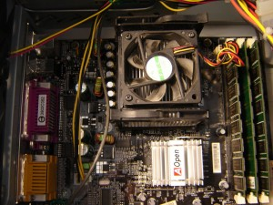
Hyrja
Shtëpiza është pjesa kryesore e një kompjuteri, ajo përmban komponentët esenciale si CPU, memoriën, pllakën amë, hard disk-un etj.

Slide 4
Komponentët e shtëpizës
Shtëpiza e kompjuterit përmban këta komponent:
Procesorin
Kujtesën
Pllaken amë(motherboard)
Diskun e ngurtë
Njësinë e disqeve
Kartelën e zgjerimeve etj.

Slide 5
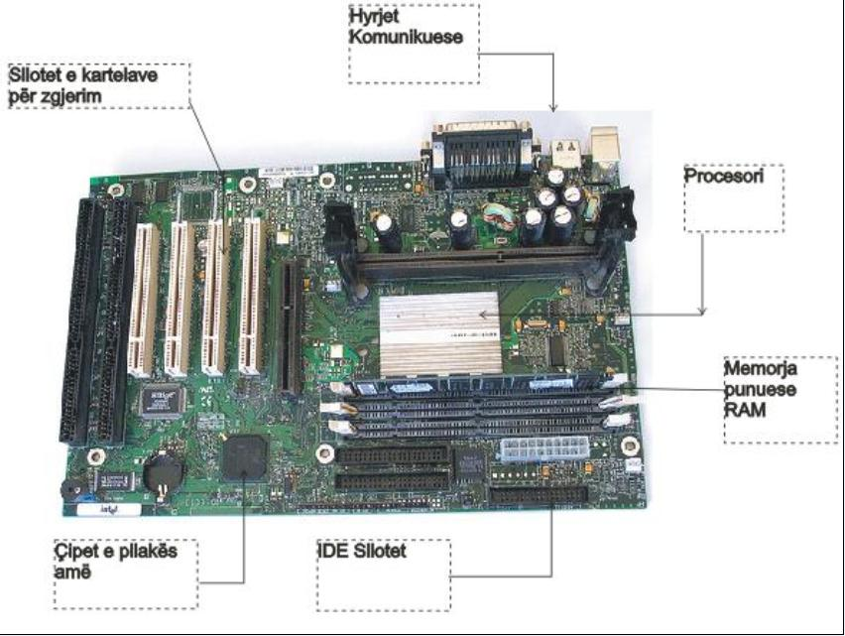
Pllaka amë
Motherboard-I gjendet brenda në shtëpizë dhe të gjitha pjesët vitale të kompjuterit
Kycen drejtpërdrejt në të, si CPU, RAM memoria etj.

Slide 6
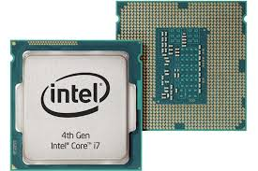
Mikroprocesori-CPU
Procesori është truri dhe zemra e kompjuterit tuaj.CPU-ja është pjesa në të cilën ekzekutohen të gjitha operacionet.Ai i kryen shumicën e kalkulimeve dhe ekzekuton sistemin operativ(Microsoft ëindoës)

Slide 7
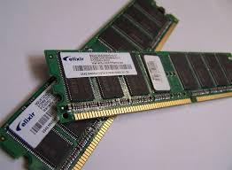
Memoria e kompjuterit
Memoria paraqet vendin ku ruhen të dhënat.Ekzistojnë disa lloje të memorieve, si RAM, ROM, ROM-BIOS etj. Kur flitet per memorien e kompjuterit, atëherë zakonisht mendohet për RAM

Slide 8
Portet e shtëpizës
Porti
serik
Porti
paralel
Porti
USB

Slide 9
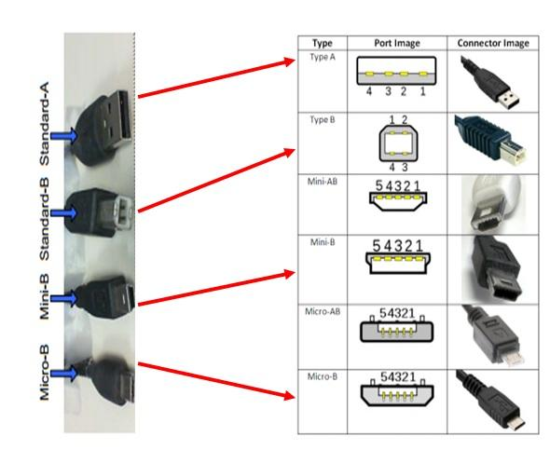
USB-Universal serial bus
Është interfejs që shërben për lidhjen e pajisjeve periferike, duke përfshirë skanerët, kamerat digjitale, minjtë etj.

Slide 10
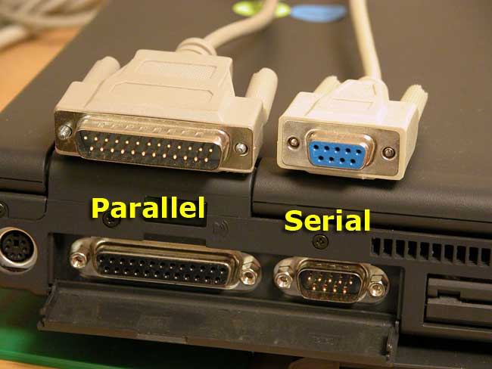
Porti serik dhe Paralel
Porti serik: Prizë e vendosur prapa shtëpizës së kompjuterit e nevojshme për kycjen e pajisjeve (si p.sh modemit të jashtëm) dhe e quajtur si COM1 dhe COM2
Porti paralel:Prizë e vendosur prapa shtëpizës së kompjuterit, e nevojshme për kycjen e pajisjeve (si p.sh printeri) dhe e quajtur si LPT1 dhe LPT2

Slide 11
Perfundimi
Shpresoj që pas këtij dëgjimi të keni marrë informacione më të zgjeruara rreth shtëpizës dhe komponentëve përbërse të saj.

Slide 12
Literatura
Libri: ECDL(European Computer Driving Licence)
http://www.buildcomputers.net/motherboard-components.html
http://sq.wikipedia.org/wiki/Memoria
http://en.wikipedia.org/wiki/USB

